Slide 1
Политическая жизнь после Манифеста 17 октября 1905 г.

Slide 2
Новое государственное устройство
Государственная Дума
«Основные законы Российской империи»
Император
Верхняя палата
(ГОС.СОВЕТ -9 лет)
Внешняя политика
Вооружённые силы
Формирует правительство
Роспуск Думы
Назначает половину ГОС.СОВЕТА
Утверждает законы принятые Думой и Госсоветом
Нижняя палата
(ДУМА – 5 лет)
Партийные депутаты
беспартийные
ВЫБОРЫ
Неравные
Непрямые
Нетайные
проверка
Сделайте все возможные выводы
? Стр. 35
?Стр.35-36
? Стр.36

Slide 3
Проверим себя
ВЫБОРЫ
Неравные
Непрямые
Нетайные
Император
Из полномочий императора мы видим, что «последнее слово» остаётся за ним!
Землевладельцы 1 из 2000,
Горожане 1 из 4000,
Крестьяне 1 из 30тыс.,
Рабочие 1 из 90 тыс.
Не голосуют: женщины, военные, кочевники.
Многоступенчатые выборы
Выборы происходили на собраниях , на съездах.

Slide 4
Политические партии начала XX века
«правые»
«центр»
«левые»
консервативные
либеральные
Революционно-демократические
«Русское собрание»(1900г)
«Кадеты» (конституционные демократы)
П.Н. Милюков
«Всероссийский крестьянский союз»
«Союз Русского народа»(1905)
АИ. Дубровин
В.М. Пуришкевич
«Социалисты-революционеры»
(ЭСЕРЫ) В.М Чернов
«Союз 17 октября»
Октябристы (1905)
А.И. Гучков
«Союз Михаила Архангела»
РСДРП (1898 г)
1903 раскол
Ленин
Мартов
«черносотенцы»

Slide 5
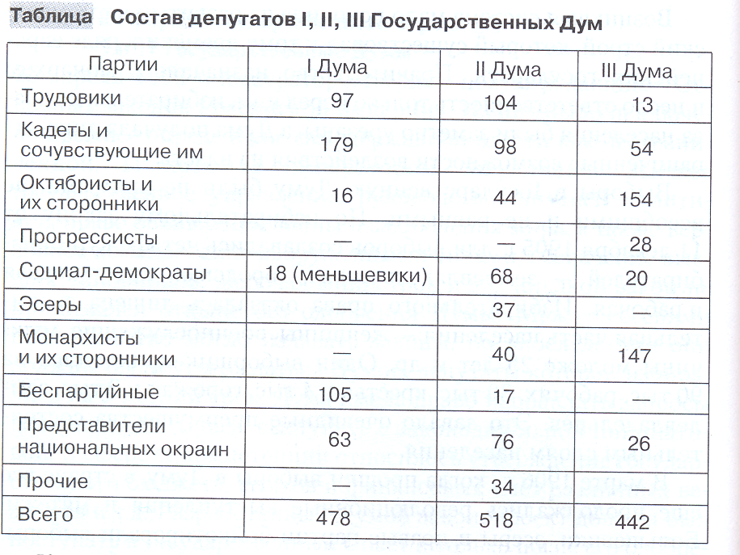
Работа Дум и их итоги (стр. 40-41)
№ думы | Какие политические силы преобладали? | Как долго проработала | противоречия с властью?
I | 97+179+18+63=357 Сторонники реформ | (27 апреля — 8 июля 1906; председатель С.А. Муромцев); | Вопрос о наделении крестьян землей
II | 104+98+68+37+76=383 Сторонники реформ | (20 февраля — 2 июня 1907; председатель Ф.А. Головин) | Вопрос о наделении крестьян землей
III | 13+54+28+20+26=141 Сторонники реформ | (1 ноября 1907 — 9 июня 1912; председатель Н.А. Хомяков, с 1910 — А.И. Гучков, с 1911 — М.В. Родзянко) 5 лет | нет

